Slide 1
ПРОГРАММА ПОВЫШЕНИЯ КВАЛИФИКАЦИИ «Организационно – методические условия подготовки учителей начальных классов к преподаванию финансовой грамотности на уроках математики и окружающего мира в соответствии с ФГОС начального общего образования»

Slide 2
Модуль 2 Методические особенности преподавания финансовой грамотности в соответствии с ФГОС НОО
Тема 2.2. Преподавание финансовой грамотности на уроках окружающего мира в соответствии с ФГОС НОО

Slide 3
МЕТОДИЧЕСКОЕ ОБЕСПЕЧЕНИЕ
УЧЕБНО-МЕТОДИЧЕСКИЕ КОМПЛЕКТЫ ПО ОКРУЖАЮЩЕМУ МИРУ
9

Slide 4
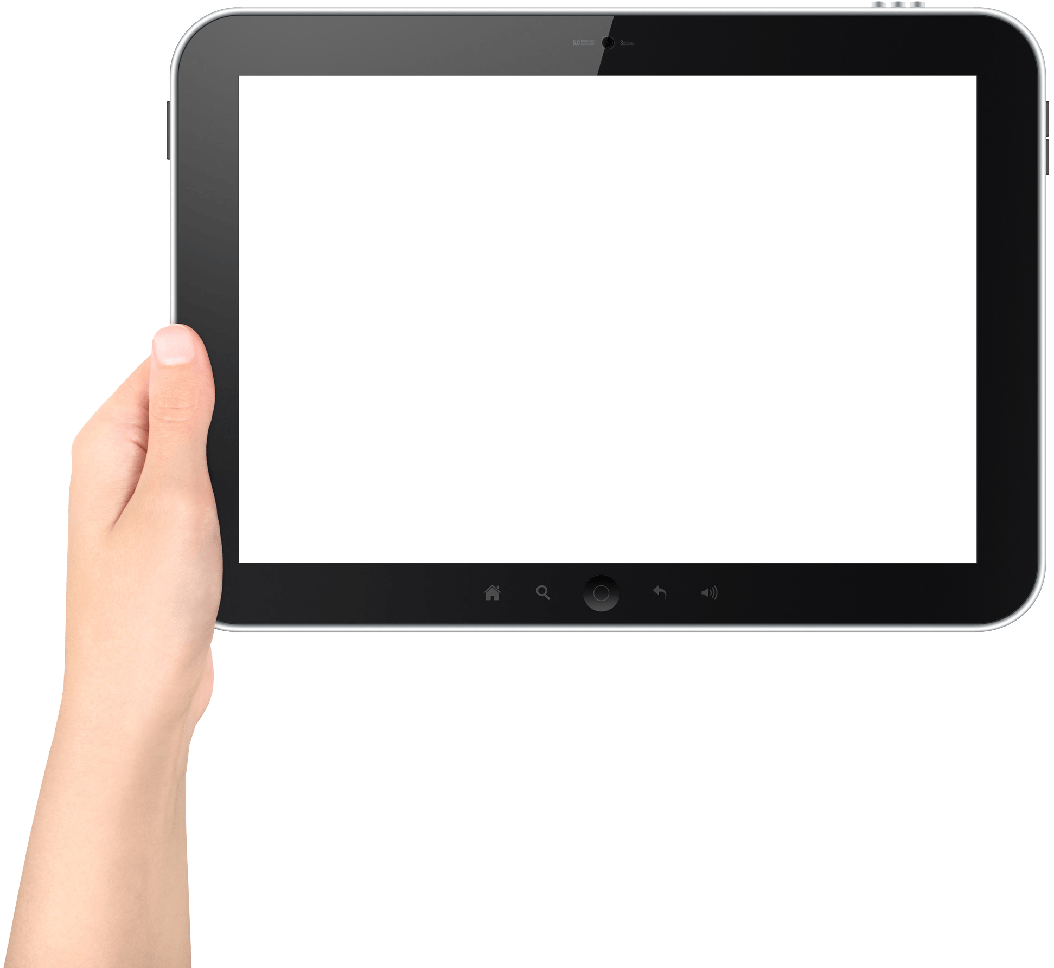
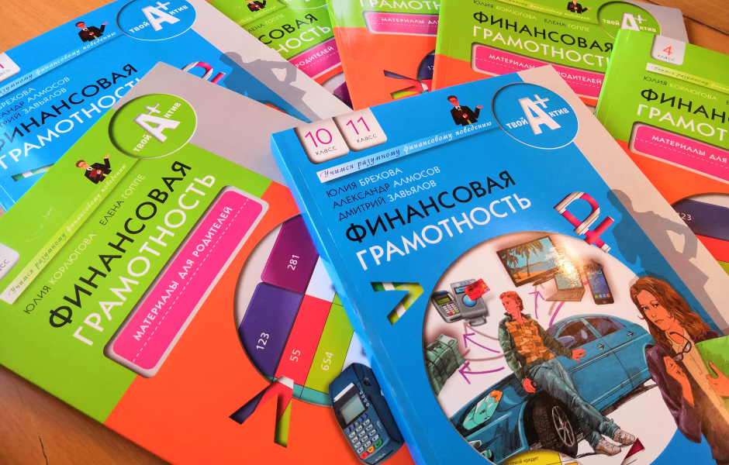
МЕТОДИЧЕСКОЕ ОБЕСПЕЧЕНИЕ
УЧЕБНО-МЕТОДИЧЕСКИЕ КОМПЛЕКТЫ ПО ФИНАНСОВОЙ ГРАМОТНОСТИ
носят практический характер;
можно начинать изучение с любого возраста;
обучение может вестись в разновозрастных группах;
имеют большое количество интерактивных заданий, форм занятий, в т.ч.
• учебных игр,
• проектов,
• написания эссе и др.
В ФЕДЕРАЛЬНОМ ПЕРЕЧНЕ УЧЕБНИКОВ - Приказ Министерства просвещения РФ №858 от 21 сентября 2022 «Об утверждении федерального перечня учебников, допущенных к использованию при реализации имеющихся государственную аккредитацию образовательных программ начального общего, основного общего, среднего общего образования организациями, осуществляющими образовательную деятельность и установления предельного срока использования исключенных учебников» (регистрационный № 70799 от 1 ноября 2022 г.)
9

Slide 5
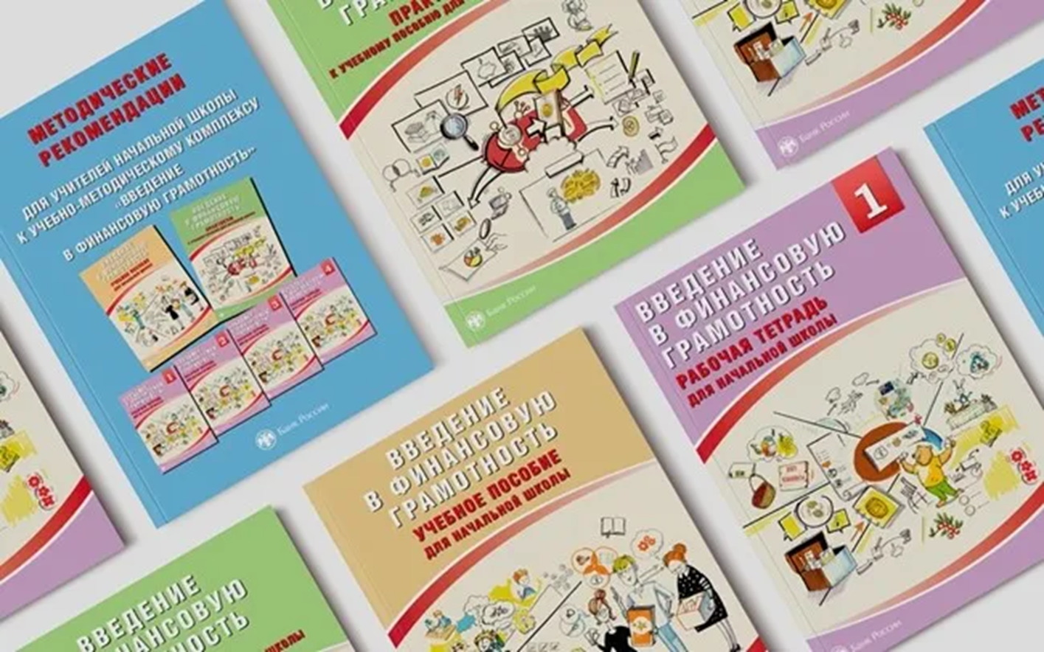
МЕТОДИЧЕСКОЕ ОБЕСПЕЧЕНИЕ
УМК «Введение в финансовую грамотность»
https://fincult.info/teaching/uchebno-metodicheskiy-komplekc-vvedenie-v-finansovuyu-gramotnost-dlya-nachalnoy-shkoly/
Учебное пособие
Методические рекомендации для учителя
Методические рекомендации для учителей начальной школы к учебно-методическому комплексу «Введение в финансовую грамотность» / [Е.Л. Рутковская,А.В.Половникова,Е.С. Королькова, А.А. Козлова и др.]; под общ. ред. Е.Л. Рутковской. – Москва: Издательство «Интеллект-Центр», 2020. – 56 с.
Практикум к учебному пособию
Введение в финансовую грамотность : практикум к учебному пособию для
Рабочая тетрадь
Введение в финансовую грамотность : учебное пособие для начальной школы / [Е.Л. Рутковская, А.В. Половникова, А.А. Козлова и д.р.] ; под общ. ред. Е.Л. Рутковской. – Москва: Издательство «Интеллект-Центр», 2020. – 96 с.
начальной школы / [Е.Л. Рутковская, А.В. Половникова, А.А. Козлова и др. ;
стихи М.А. Лангер] ; под общ. ред. Е.Л. Рутковской. – Москва: Издательство
«Интеллект-Центр», 2020. – 72 с.
9

Slide 6
МЕТОДИЧЕСКОЕ ОБЕСПЕЧЕНИЕ
Ресурсы, разработанные Сбербанком:
«Как зарабатывают взрослые?»
https://www.sberbank.com/ru/person/bank_cards/debit/sberkarta_kids/video2
«Простые способы копить деньги»
https://www.sberbank.com/ru/person/bank_cards/debit/sberkarta_kids/video5
«Финансовое здоровье»
https://sbersova.ru/sections/economy/finansovoe-zdorove-kak-ustroena-ekonomika
Ресурсы, разработанные Ак Барс Банк:
подкасты о финансовой грамотности для детей
https://life.akbars.ru/uchimsya/vosem-detskikh-podkastov-o-finansovoy-gramotnosti/
8

Slide 7
«Страшная опасность — безделье за партой; безделье шесть часов ежедневно, безделье месяцы и годы. Это развращает, морально калечит человека, и ни школьная бригада, ни школьный участок, ни мастерская — ничто не может возместить того, что упущено в самой главной сфере, где человек должен быть тружеником, — в сфере мысли».
В. А. Сухомлинский
8

Slide 8
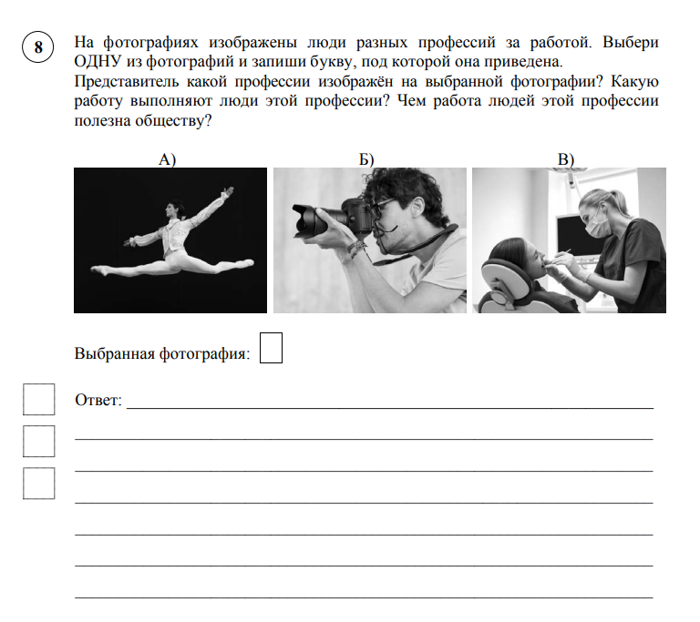
Пример задания из ВПР:
8

Slide 9
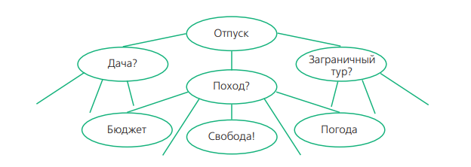
АКТИВНЫЕ МЕТОДЫ ОРГАНИЗАЦИИ УЧЕБНО-ПОЗНАВАТЕЛЬНОЙ ДЕЯТЕЛЬНОСТИ УЧАЩИХСЯ НА УРОКЕ «ОКРУЖАЮЩИЙ МИР»
Дерево решений
При выполнении заданий по классификации (например, товаров и услуг) или принятию решений (например, выбор варианта семейного отдыха) можно построить дерево решений.
8

Slide 10
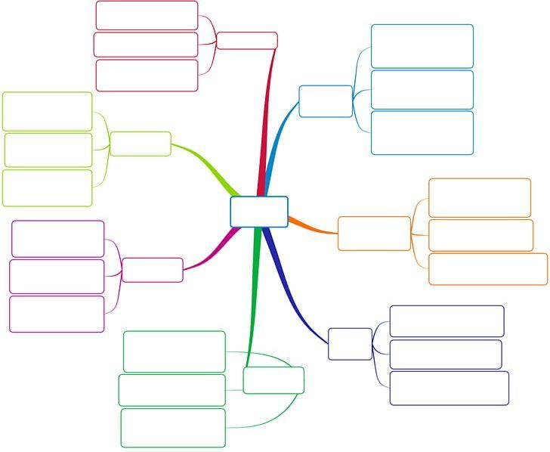
АКТИВНЫЕ МЕТОДЫ ОРГАНИЗАЦИИ УЧЕБНО-ПОЗНАВАТЕЛЬНОЙ ДЕЯТЕЛЬНОСТИ УЧАЩИХСЯ НА УРОКЕ «ОКРУЖАЮЩИЙ МИР»
Диаграмма связей (интеллект-карта)
Это способ схематического изображения какой-либо идеи или системы. В русских переводах термин может звучать поразному: карта ума, карта разума, карта памяти, интеллект-карта, майнд-мэп.
Эта техника позволяет наглядно показать связи между отдельными компонентами в виде ветвящегося «дерева».
Диаграмма связей может быть построена при изучении любой темы: функций денег, доходов, расходов, семейного бюджета и т. д. Её можно рисовать от руки, иллюстрировать рисунками и т.д.
8
Notes:
Задания можно дифференцировать. Одни учащиеся будут вписывать в заданную, но незаполненную схему предложенные понятия, другие — строить диаграмму связей самостоятельно.

Slide 11
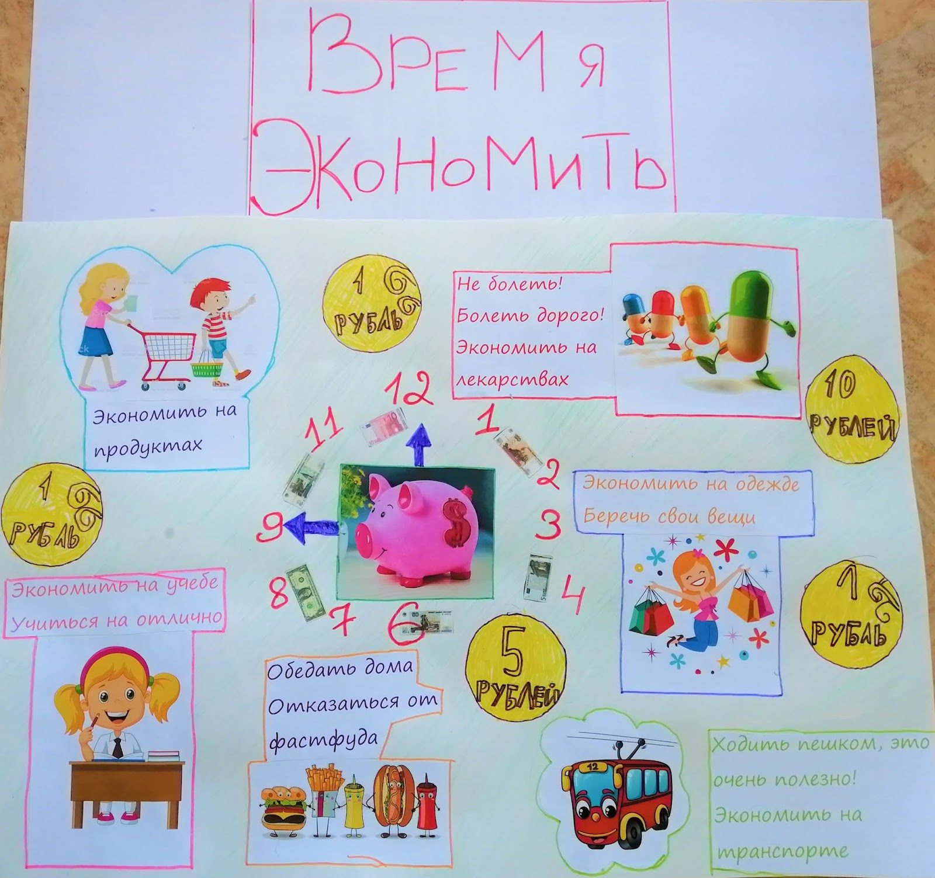
АКТИВНЫЕ МЕТОДЫ ОРГАНИЗАЦИИ УЧЕБНО-ПОЗНАВАТЕЛЬНОЙ ДЕЯТЕЛЬНОСТИ УЧАЩИХСЯ НА УРОКЕ «ОКРУЖАЮЩИЙ МИР»
Постер
Постер может представлять собой сжатый вариант целостно усваиваемой единицы информации по изучаемой теме.
Плакат может быть выполнен как на целом листе ватмана, так и на его половине и даже четвёртой части.
В центре листа указывается тема работы.
В основной части располагаются картинки или рисунки, раскрывающие основную мысль авторов постера.
Текст к ним должен быть кратким и написан крупным шрифтом.
8
Notes:
Цель создания постера (плаката) в начальной школе — формирование целостно усваиваемой единицы информации. С помощью постера можно лаконично изложить и донести основную мысль до учащихся.
Задания можно дифференцировать. Одни учащиеся будут вписывать в заданную, но незаполненную схему предложенные понятия, другие — строить диаграмму связей самостоятельно.

Slide 12
АКТИВНЫЕ МЕТОДЫ ОРГАНИЗАЦИИ УЧЕБНО-ПОЗНАВАТЕЛЬНОЙ ДЕЯТЕЛЬНОСТИ УЧАЩИХСЯ НА УРОКЕ «ОКРУЖАЮЩИЙ МИР»
Компьютерная
презентация
Презентация является иллюстративным дополнением к докладу, отчёту об исследовании, ответу на вопрос. Для учащихся начальных классов публичное выступление такого рода составляет обычно 5–7 мин. Объём презентации в этом случае от 3 до 6 слайдов.
На первом слайде следует представить тему доклада (исследования) и имя автора.
На втором слайде обычно формулируется цель и располагается краткий план.
На предпоследнем слайде помещается список источников информации.
В презентации преобладает иллюстративный материал, текст лаконичен и выполнен крупным шрифтом.
На слайдах могут быть размещены фотографии, рисунки, фрагменты фильмов и аудиозаписей.
8
Notes:
Содержание докладчик излагает сам. Размещённый на экране текст словесно дублировать не следует.

Slide 13
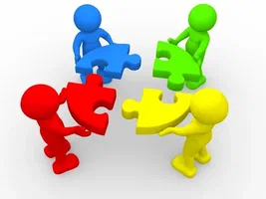
АКТИВНЫЕ МЕТОДЫ ОРГАНИЗАЦИИ УЧЕБНО-ПОЗНАВАТЕЛЬНОЙ ДЕЯТЕЛЬНОСТИ УЧАЩИХСЯ НА УРОКЕ «ОКРУЖАЮЩИЙ МИР»
«Один, два, вместе»
Задания с открытым ответом, задания, связанные с объяснением смысла (например, пословиц), могут быть предложены для выполнения в группах.
На первом этапе каждый член группы выполняет задание самостоятельно и пишет ответ на него.
Далее ученики объединяются в пары и на основе индивидуальных ответов составляют общий, стараясь использовать идеи каждого.
На следующем этапе образуются группы из двух или трёх пар, которые определяют общий ответ.
8
Notes:
По этой методике может быть разработан эскиз постера, если он выполняется группой. В данном случае лучше ограничиться четырьмя участниками.

Slide 14
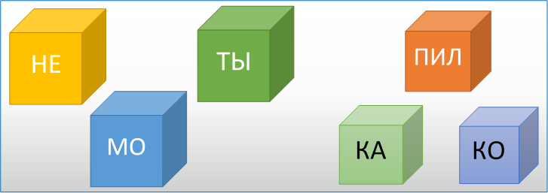
ПРИЕМЫ, ИСПОЛЬЗУЕМЫЕ НА УРОКЕ «ОКРУЖАЮЩИЙ МИР»
На каком этапе урока целесообразно использовать?
Сформулируйте задание.
8

Slide 15
ПРИЕМЫ, ИСПОЛЬЗУЕМЫЕ НА УРОКЕ «ОКРУЖАЮЩИЙ МИР»:
Представь, что мама отправила тебя в магазин и дала купюру с изображением памятника Петру I на фоне парусника в порту Архангельска.
Сделав покупки, у тебя осталась сдача – купюра с изображением Севастополя, а также две купюры с изображением Москвы и Санкт-Петербурга.
На каком этапе урока целесообразно использовать?
Сформулируйте задание.
8
Notes:
Сколько денег было потрачено в магазине? Сколько составила сдача маме? Сдачу составили купюры с изображением памятника в Севастополе – это 200 рублей, банкнота с изображением Москвы – 100 рублей и изображением Санкт-Петербурга – 50 рублей, итого 350 рублей. В магазине потрачено 150 рублей, т.к. 500 – 350 = 150.

Slide 16
ПРИЕМЫ, ИСПОЛЬЗУЕМЫЕ НА УРОКЕ «ОКРУЖАЮЩИЙ МИР»:
В семье Орловых 5 человек: папа, мама, бабушка, сын-студент и дочь, которой скоро исполнится 1 год.
Папа работает на заводе и за высокие результаты ежемесячно получает премию.
Мама ухаживает за дочерью и по назначению врача ходит с ней на платный массаж.
Бабушка-пенсионерка, часто жалуется на давление, лето живет на даче и продает часть урожая.
Сын учится на «отлично» и получает повышенную стипендию.
Доходы | Расходы
На каком этапе урока целесообразно использовать?
Сформулируйте задание.
8

Slide 17
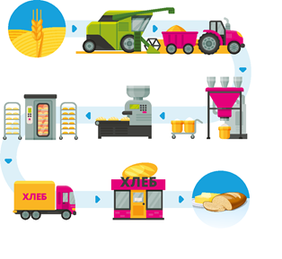
ПРИЕМЫ, ИСПОЛЬЗУЕМЫЕ НА УРОКЕ «ОКРУЖАЮЩИЙ МИР»:
На каком этапе урока целесообразно использовать?
Сформулируйте задание.
8
Notes:
Тебе необходимо сочинить рассказ, опираясь на изображение. Ты можешь выполнить задание вместе с родителями и подготовить выступление перед классом. В рассказе ты можешь пояснить, как ты понимаешь фразу: «отрасли экономики связаны между собой», а также привести примеры отраслей экономики, которые удовлетворяют потребности твоей семьи.

Slide 18
ПРИЕМЫ, ИСПОЛЬЗУЕМЫЕ НА УРОКЕ «ОКРУЖАЮЩИЙ МИР»:
Золотое кольцо России. Окружающий мир (аудио).
В школу с Верой и Фомой.
Ссылка на подкаст:
https://rutube.ru/video/e4bccbe4bbd1ec7edaa01d7986a3af07/
https://veraifoma.ru/zolotoe-kolco-rossii/
На каком этапе урока целесообразно использовать?
Сформулируйте задание.
8

Slide 19
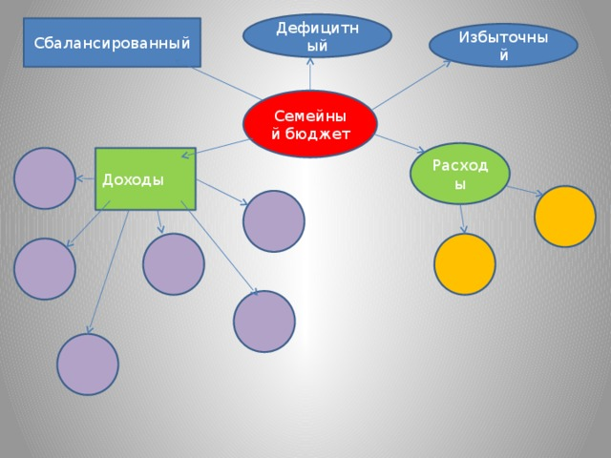
ПРИЕМЫ, ИСПОЛЬЗУЕМЫЕ НА УРОКЕ «ОКРУЖАЮЩИЙ МИР»:
На каком этапе урока целесообразно Использовать?
Сформулируйте задание.
8

Slide 20
ПРИЕМЫ, ИСПОЛЬЗУЕМЫЕ НА УРОКЕ «ОКРУЖАЮЩИЙ МИР»:
Учитель выделяет ключевое понятие изучаемой темы и предлагает учащимся за определенное время выписать как можно больше слов или выражений, связанных, по их мнению, с предложенным понятием. Важно, чтобы школьники выписывали все приходящие им на ум ассоциации.
На каком этапе урока целесообразно использовать?
Сформулируйте задание.
8

Slide 21
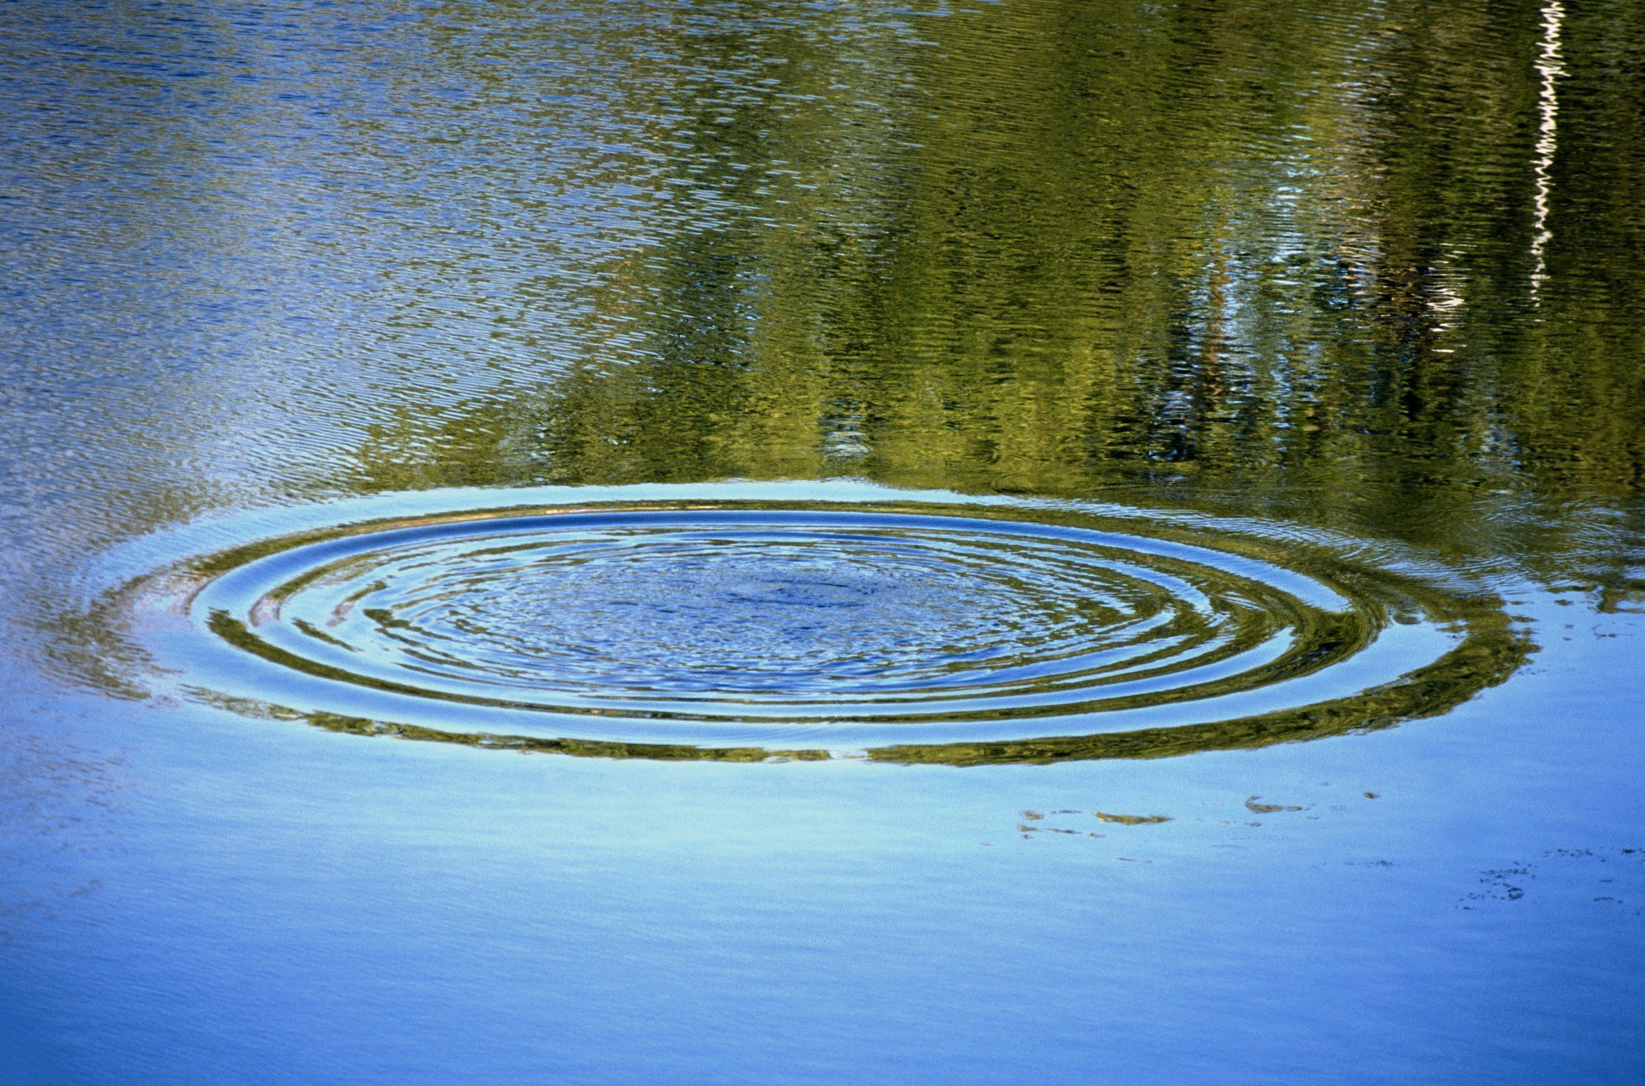
ПРИЕМЫ, ИСПОЛЬЗУЕМЫЕ НА УРОКЕ «ОКРУЖАЮЩИЙ МИР»:
Приём «Круги по воде»
Опорное слово - это изучаемое понятие, явление. Оно записывается в столбик и на каждую букву подбираются существительные (глаголы, прилагательные, устойчивые словосочетания) к изучаемой теме. Это небольшое исследование, которое может начаться в классе и иметь продолжение дома.
На каком этапе урока целесообразно использовать?
Сформулируйте задание.
8

Slide 22
ПРИЕМЫ, ИСПОЛЬЗУЕМЫЕ НА УРОКЕ «ОКРУЖАЮЩИЙ МИР»:
Приём «Дерево предсказаний»
1 этап - учитель предлагает учащимся высказать предположения по какой-либо теме.
2 этап - учащиеся озвучивают идеи и предположения. Все версии (правильные и неправильные) учитель записывает на доску, задавая при этом вопрос: все ли согласны с этими идеями? Если появляются противоречивые мнения, на доске фиксируются и альтернативные идеи. На доске предположения учащихся визуализируются по предложенной схеме, где: ствол дерева – тема, ветви – предположения, которые ведутся по двум основным направлениям – «возможно» и «вероятно» (количество ветвей не ограничено), листья – обоснование этих предположений, аргументы в пользу того или иного мнения.
3 этап - после изучения новой темы нужно вновь вернуться к «дереву предсказаний» и проверить, оправдались ли предположения детей.
На каком этапе урока целесообразно использовать?
Сформулируйте задание.
8

Slide 23
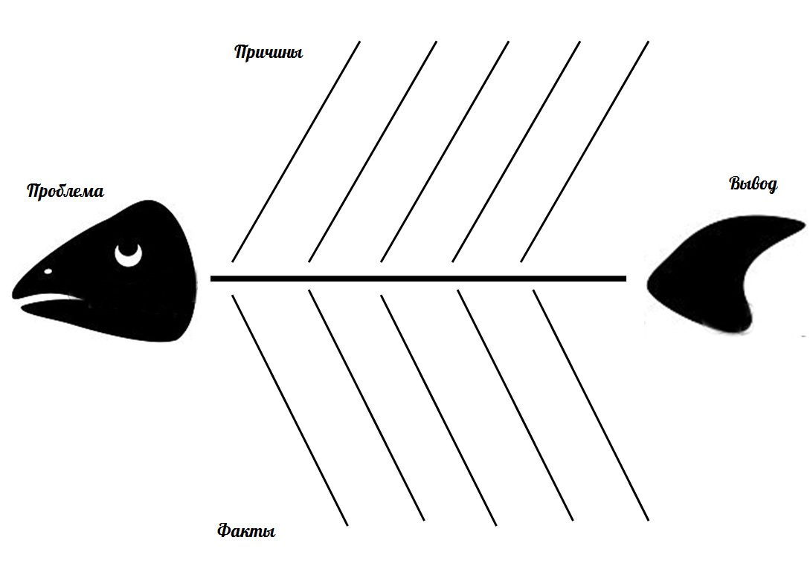
ПРИЕМЫ, ИСПОЛЬЗУЕМЫЕ НА УРОКЕ «ОКРУЖАЮЩИЙ МИР»:
Прием «Фишбоун»
Такой вид диаграмм позволяет проанализировать причины событий более глубоко, поставить цели, показать внутренние связи между разными частями проблемы.
Голова – вопрос темы, верхние косточки – основные понятия темы, факты; нижние косточки – суть понятий, хвост – ответ на вопрос, выводы.
Записи должны быть краткими, представлять собой ключевые слова или фразы, отражающие суть.
На каком этапе урока целесообразно использовать?
Сформулируйте задание.
8
Notes:
Данная графическая техника помогает структурировать процесс, идентифицировать возможные причины проблемы (отсюда еще одно название – причинные (причинно-следственные) диаграммы (причинные карты).

Slide 24
ПРИЕМЫ, ИСПОЛЬЗУЕМЫЕ НА УРОКЕ «ОКРУЖАЮЩИЙ МИР»:
Приём «Бортовой журнал»
Бортовые журналы – обобщающее название различных приемов обучающего письма, согласно которым учащиеся во время изучения темы записывают свои мысли.
Когда бортовой журнал применяется в самом простейшем варианте, перед чтением или иной формой изучения материала, учащиеся записывают ответы на вопросы.
Что мне известно по данной теме? | Что нового я узнал из текста?
На каком этапе урока целесообразно использовать?
Сформулируйте задание.
8

Slide 25
ПРИЕМЫ, ИСПОЛЬЗУЕМЫЕ НА УРОКЕ «ОКРУЖАЮЩИЙ МИР»:
Приём «Инсерт»
Приём используется на стадии «осмысления». При работе с текстом используется два шага: чтение с пометками и заполнение таблицы «Инсерт».
Шаг 1: Во время чтения текста учащиеся делают на полях пометки: «V» – уже знал; «+» – новое; « – » – думал иначе; «?» – не понял, есть вопросы. Совсем не обязательно помечать каждую строчку или каждую предлагаемую идею.
Шаг 2: Заполнение таблицы «Инсерт», количество граф которой соответствует числу значков маркировки.
«V» – уже знал | «+» – новое | « – » – думал иначе | «?» – не понял, есть вопросы
На каком этапе урока целесообразно использовать?
Сформулируйте задание.
8
Notes:
При этом можно использовать несколько вариантов пометок: 2 значка «+» и «V», 3 значка «+», «V», «?» , или 4 значка «+» , «V», «–», «?».

Slide 26
ДИСКУССИЯ
Какие риски могут возникнуть при включении финансовой грамотности в урок «Окружающий мир»?
8

Slide 27
ПОДВОДИМ ИТОГИ
Плюс | Минус | Интересно
В графу «П» - «плюс»- записывается все, что понравилось на занятии, информация и формы работы, которые вызвали положительные эмоции, либо, могут быть полезны для достижения каких-то целей.
В графу «М» - «минус» - записывается все, что не понравилось, показалось скучным, осталось непонятным, или информация, которая, оказалась не нужной, бесполезной.
В графу «И» - «интересно» - вписываются все любопытные факты, о которых узнали, что вызвало интерес.
9

